Slide 1
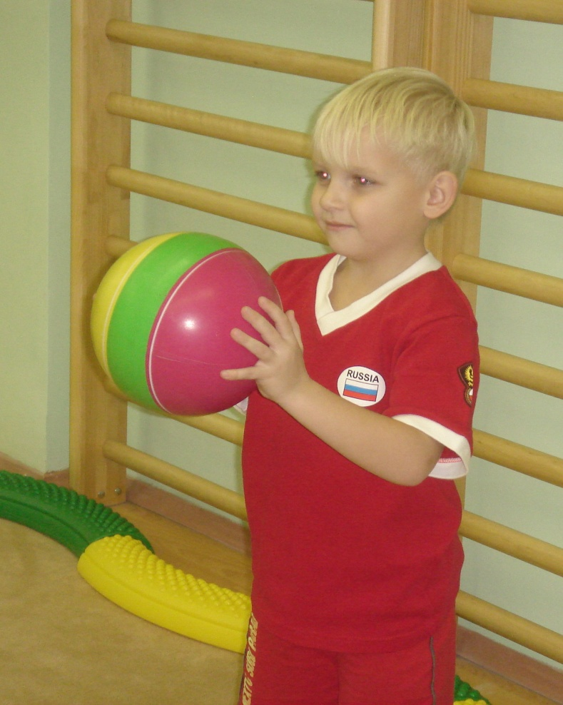
Правила держания мяча
1. Мяч держи на уровне груди.
2. Руки согнуты, пальцы широко расставь.
3. Локти опусти вниз, мышцы рук расслабь.
ОШИБКИ:
узкое расположение пальцев на мяче,
разведение локтей в стороны,
держание мяча высоко.
ПУТИ ИСПРАВЛЕНИЯ:
контролировать широкое расположение
пальцев,
не закрывать лицо мячом.

Slide 2
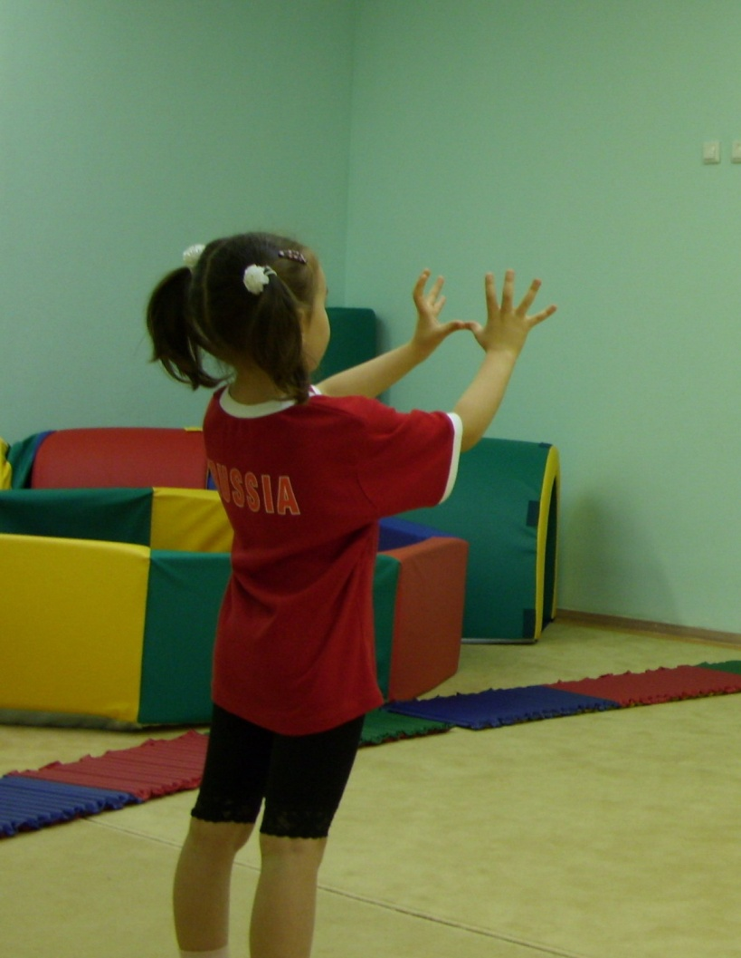
Правила ловли мяча
1. Мяч лови кистями рук, не прижимая к
груди, двигаясь навстречу мячу.
2. Не задерживай мяч в руках, быстро
действуй с ним.
ОШИБКИ:
стремление зажать мяч, обхватить его руками;
узкое расположение пальцев на мяче и
ловля напряжёнными кистями рук;
приём мяча на заранее согнутые руки, без
амортизирующего движения.
ПУТИ ИСПРАВЛЕНИЯ:
следить , чтобы движение рук было прямо
навстречу мячу с широким разведением пальцев;
ловить мяч расслабленными кистями рук, с
последующим отведением их назад и
сгибанием рук в локтях.

Slide 3
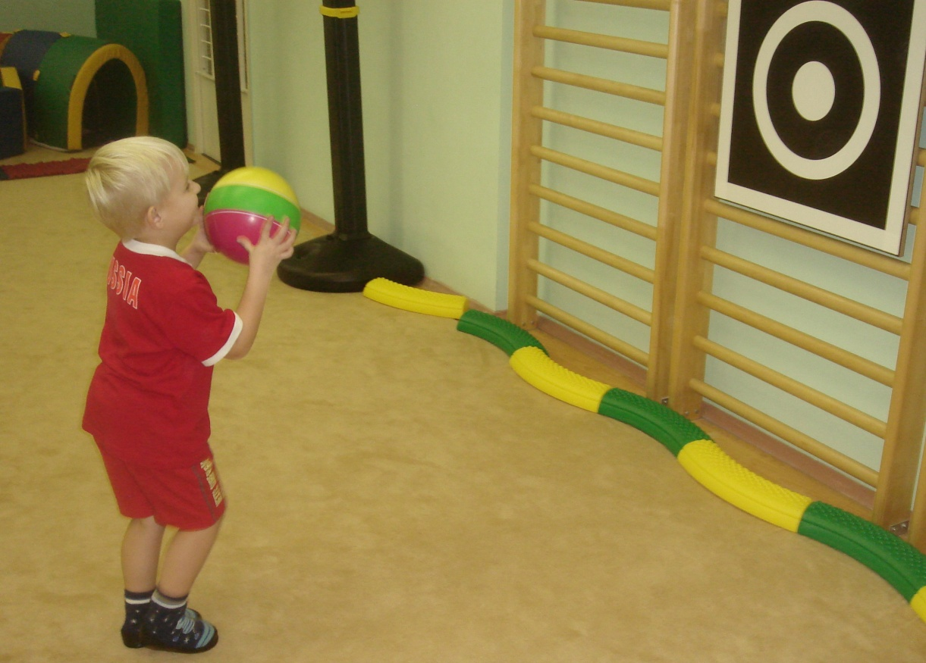
Правила передачи мяча
Передача мяча на уровне груди партнёра.
Сопровождай мяч руками и взглядом.
ОШИБКИ:
неправильная стойка – плотно сжатые и прямые ноги;
чрезмерное разведение локтей
в стороны.
ПУТИ ИСПРАВЛЕНИЯ:
контролировать постановку ног,
сохранять положение полуприседа
следить, чтобы полусогнутые руки
в локте касались туловища

Slide 4
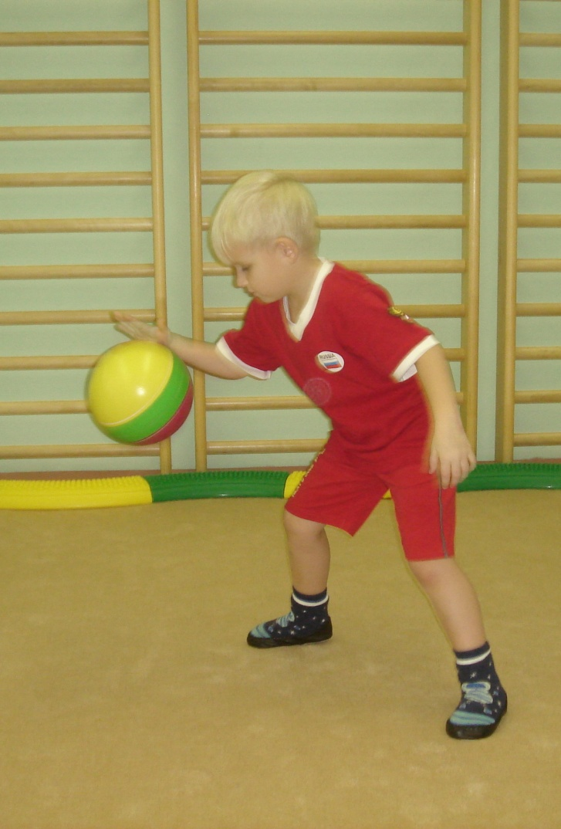
Правила ведения мяча
1. Не бей по мячу, а толкай его вниз.
2. Веди мяч вперёд – сбоку, а не прямо перед собой.
3. Смотри вперёд, а не вниз на мяч.
ОШИБКИ:
туловище сильно наклонено вперёд, ноги прямые;
удары по мячу расслабленной ладонью,
узкое расположение пальцев на мяче;
ведение мяча прямо перед собой. ПУТИ ИСПРАВЛЕНИЯ:
соблюдать правильную стойку,
толкать мяч вниз кистью руки за счёт сгибания и
разгибания её в локтевом суставе и мягкого
направляющего толчка пальцами,
следить за расстановкой пальцев,
мяч посылать вперёд – в сторону предстоящего
движения

Slide 5
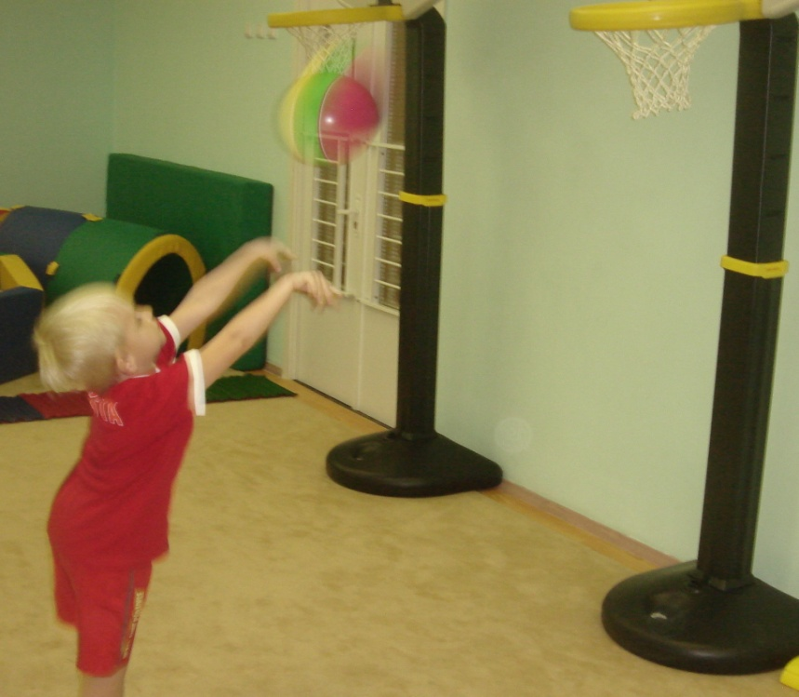
Правила броска мяча в корзину
1. Бросая мяч не опускай голову, сопровождай его руками.
2. Смотри в передний край кольца, если бросаешь стоя прямо перед корзиной. Если стоишь сбоку, бросай с отскоком от щита.
3. Бросай мяч смело; если мяч не попадает не падай духом, повтори ещё раз.
ОШИБКИ:
неправильное исходное положение – ноги вместе, прямые;
несогласованное движение рук и ног;
выпуск мяча усилием плеча и предплечья со слабым участием кисти руки.
ПУТИ ИСПРАВЛЕНИЯ:
соблюдать правильную стойку;
при броске одновременно выпрямлять руки и ноги (после выпуска мяча кисть руки сгибается)

Slide 6
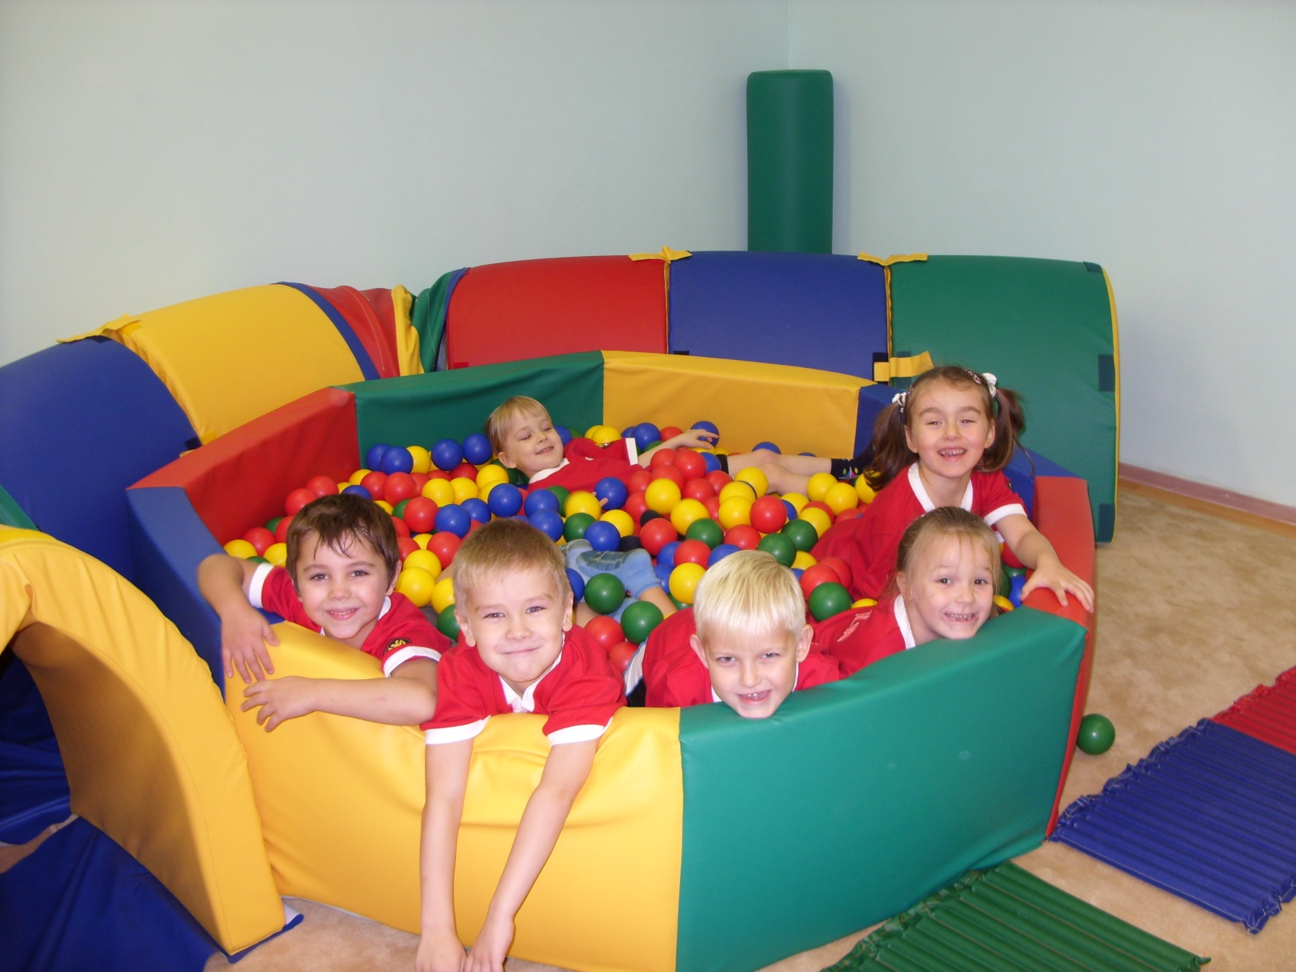
Спасибо за внимание.

